Slide 1

İşletİm Sİstemİ
TEMELLERİ

Slide 2

MASAÜSTÜ
İŞLETİM SİSTEMİNİ KULLANMA
Bilgisayarı açtığımızda karşımıza gelen ilk ekran görüntüsüdür.
Masaüstü de bir klasördür. (DESKTOP)
Masaüstünde program, dosya ve klasör simgeleri bulunur.
Masaüstünden bilgisayarın herhangi bir yerine ulaşılabilir.
Bilgisayarda bulunan dosya ve klasörlere erişmek yada bunları yönetmek için köprü görevi görür.

Slide 3
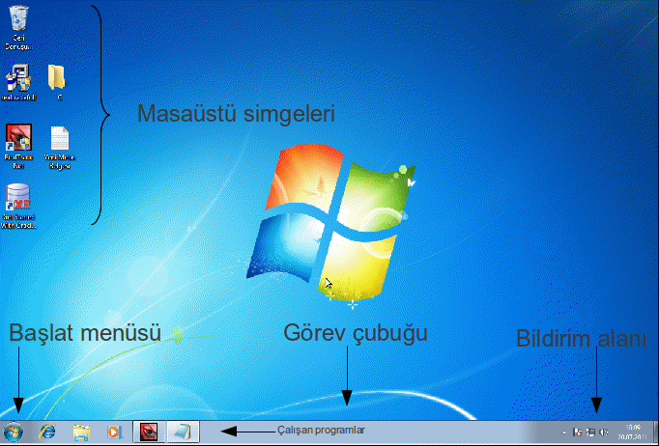
Masaüstü Görüntüsü

Slide 4





Masaüstü ögelerİ
Masaüstünde bazı temel simgeler bulunur. Bunlar;
Bilgisayar(ım)
Belgeler(im)
Ağ (Bağlantılarım)
İnternet Explorer
Geri Dönüşüm Kutusu

Slide 5
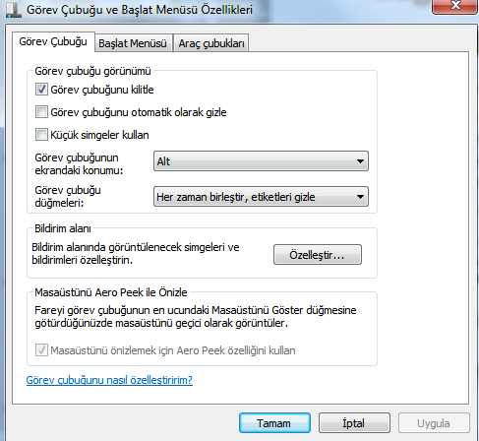
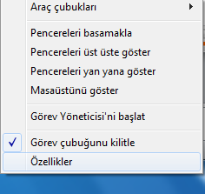
  Görev çubuğu
Ekranın altında bulunan GÖREV ÇUBUĞU, açık program ve dosyaların pencerelerini temsil eden düğmelerin yanı sıra, program hizmetleri ve komutlarını çalıştırmak için tıklanabilen düğmelerden oluşur. Görev çubuğu kilitli değilse istenilen yere taşınır
Görev Çubuğu Ayarları yapılır

Slide 6
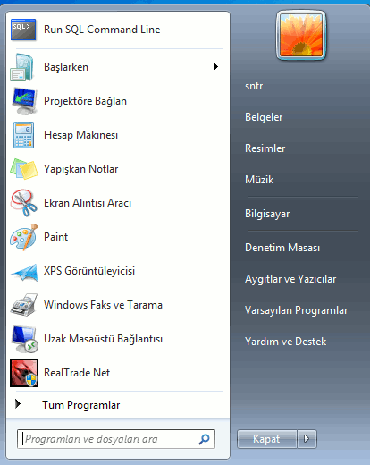

Başlat Menüsü
Bilgisayarda yüklü olan programlardan birini çalıştırmaya, dosya yada klasörleri aramaya, yüklü aygıtlarla ilgili seçeneklere başlat menüsü aracılığıyla ulaşılır.

Slide 7
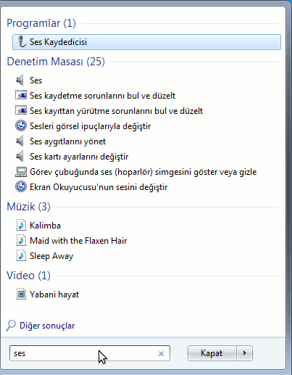
Başlat Menüsünde Arama
Örnek olarak bilgisayarda “ses kaydedici” programını başlatmak için arama kutusuna aşağıda resimde görüldüğü gibi “ses” yazılır ise, windows 7 içinde “ses” kelimesinin geçtiği porgram ve dosyaları yandaki gibi listeleyecektir, aynı programı çalıştırmak için “Başlat menüsü→Tüm Programlar→Donatılar→Ses Kaydedici” yoluda izlenebilir. Benzer şekilde “wordpad” programını çalıştırmak için arama kutusuna “word”,“hesap makinesi”programını çalıştırmak için “hesap” yazılması yeterlidir.

Slide 8

Bildirim alanı:Aşağıdaki resimden de görülebileceği gibi ses, ağ, tarih ve saat işlemleri gibi bazı uygulamalara bildirim alanını kullanılarak ta ulaşılabilir.
Sağ Alt köşedeki butona
basarak istenilen zamanda
masaüstü görüntülenebilir

Slide 9
Windows 7 Bilgisayarı Kapatma Seçenekleri
Bilgisayarı kapatmak için kapat düğmesine, diğer işlemleri yapmak için kapat düğmesi yanındaki ok’a basınız.

Slide 10
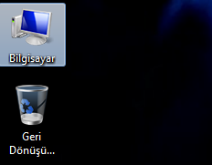
Masaüstündeki simgeleri seçmek için farenin sol tuşuna bir kere tıklanır.
Simgeleri taşımak için farenin sol tuşuna basılı tutularak sürüklenir.
Seçilmiş Bilgisayar Simgesi

Slide 11
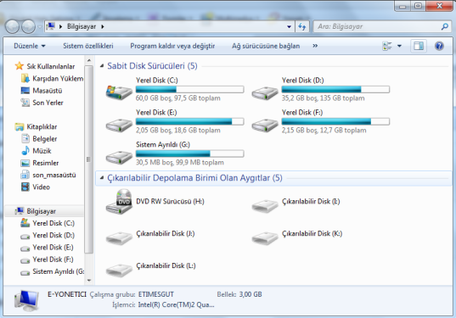
  WINDOWS 7 TEMEL İŞLEMLER
BİLGİSAYAR(IM) SİMGESİ:
Bilgisayara bağlı disk sürücülerini ve donanımı gösterir.

Slide 12
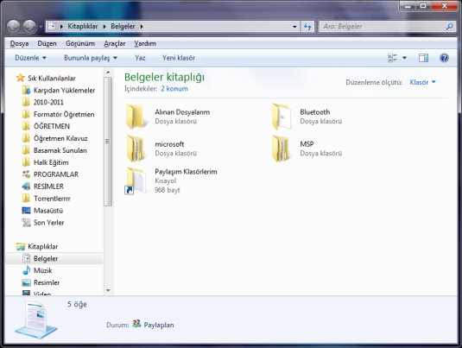
  WINDOWS 7 TEMEL İŞLEMLER
BELGELER SİMGESİ:
Kişisel dosya ve klasörlerin depolandığı klasördür.

Slide 13
  WINDOWS 7 TEMEL İŞLEMLER
GERİ DÖNÜŞÜM KUTUSU SİMGESİ : Silinen dosya ve klasörleri barındırır.
Bilgileri bilgisayardan TAMAMEN silmek için Geri Dönüşüm Kutusunun boşaltılması gerekir.

Slide 14

  WINDOWS 7 TEMEL İŞLEMLER
INTERNET EXPLORER SİMGESİ: İnternette gezinmek için kullanılan simgedir.
Tarayıcı (BROWSER) da denir.

Slide 15


Web tarayIcIlarI ve ÇIKIŞ TARİHLERİ
Internet Explorer, 16 Ağustos 1995
Opera, 1996
Mozilla Navigator, 5 Haziran 2002
Mozilla Firefox, 9 Kasım 2004
Google Chrome, 2 Eylül 2008
Yandex Browser, 1 Ekim 2012
Safari, 16 Aralık 2013

Slide 16

Dosya ve Klasör İşlemlerİ
Klasörler, programlar ve dosyalar için bir kapsayıcıdır, bir çekmeceye benzetebileceğimiz klasörler, bir diskteki program ve belgelerin düzenlenmesine yönelik bir araçtır, aşağıdaki resimde “ders_notu” klasörü içi dolu bir klasörü, “fatih” klasörü ise içi boş bir klasörü göstermektedir, tüm klasör görünümleri bu şekildedir.
* Yeni klasör oluşturmak için bulunduğumuz klasör içinde yada masaüstünde fareyle sağ tıkladıktan sonra ”Yeni” daha sonra “Yeni klasör” demek yeterli olacaktır.

Slide 17
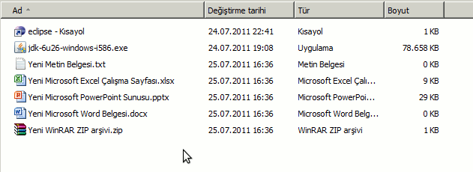
Dosya ve Klasör İşlemlerİ
Dosyalar, çeşitli programlara ait, yazı, ses, resim, çizim, video gibi verilerin saklandığı bileşenlerdir, her dosya varsayılan olarak ilişkili olduğu programla birlikte çalışır.
Bir klasörde (dizinde) bulunan bir dosya ile ayni isimi taşıyan ikinci bir dosya bulunamaz. Fakat farklı dizinler içerisinde ayni isme sahip dosyalar bulunabilir.

Slide 18
Dosya ve Klasör İşlemlerİ
Dosya isimleri “.” ile ayrılmış ad ve uzantıdan oluşur(“yenibelge.doc” gibi) burada “.doc” uzantısı o dosyanın hangi programla ilişkili olduğunu da belirler, “.exe” program dosyalarına ait uzantılardır (örnek olarak “winword.exe” word programını ifade eder)
Excel dosya uzantısı “.xls”
Power Point dosya uzantısı “.ppt”
Resim dosya uzantısı “.jpg, .png, .bmp…”
Müzik dosya uzantısı “.mp3, .wav”
Word dosya uzantısı “.doc”
Program uzantısı “.exe”
Yukarıdakiler gibi bir çok program farklı dosya uzantısına sahiptir.

Slide 19



Dosya ve Klasör SIkIştIrma
Büyük dosyaları sıkıştırmak ve kolayca taşımak isteyenler için gerekli olan araçlar.
Winzip, Winrar ve 7-Zip en ünlü sıkıştırma programlarıdır.
Winzip Winrar 7-Zip

Slide 20
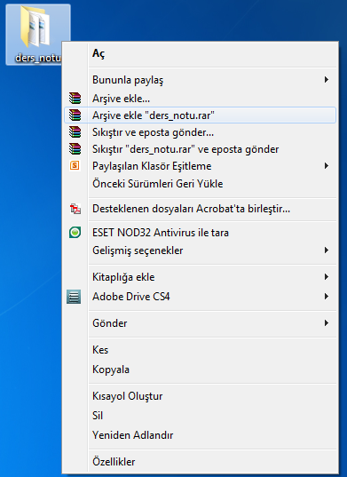
Klasör yada dosya SIkIştIrmaK İçİn;
İlgili programlardan birinin (Winrar, winzip vs.) kurulu olması gerekmektedir. Sıkıştırılacak klasör veya dosya üzerinde sağ tuşa basılır ve winrar porgramında ‘Arşive ekle ‘dosya_adı’ komutu verilerek klasör veya dosya bulunduğu yerde sıkıştırılır.

Slide 21
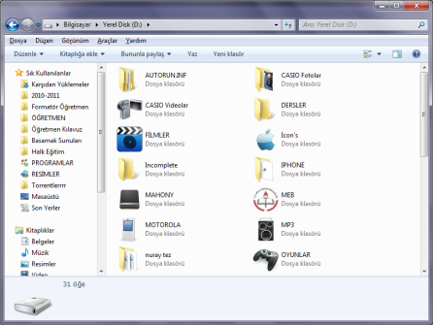
PENCERELER
En üstte bulunan pencere etkin olan penceredir. Pencereler arası geçiş yapabilmek için Görev çubuğu’ndan yararlanılır. Bununla beraber Alt + Tab tuş kombinasyonun da kullanılabilir.

Slide 22
PENCERELER
Pencerelerin en üstünde başlık çubuğu yer alır. Başlık çubuğunun en sağında 3 tane buton bulunur.
SİMGE DURUMUNA: Pencereyi kapatmadan görev çubuğuna küçültmek için kullanılır.
EKRANI KAPLA: Pencereyi tüm ekranı kaplayacak şekilde genişletir.
KAPAT: Pencereyi kapatmak için kullanılır.

Slide 23
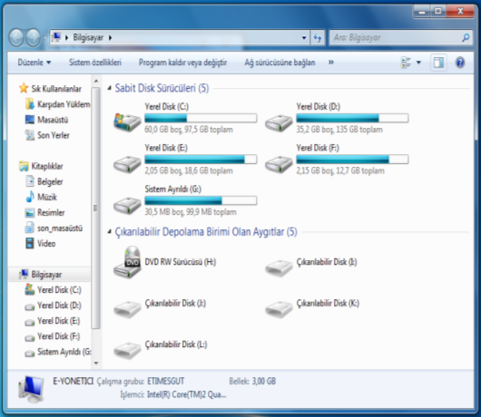
PENCEREYİ BOYUTLANDIRMA
Pencereleri boyutlandırmak için;
Pencerenin köşelerine fare ile yaklaşıldığında OK (Fare İşaretçisi), boyutlandırma simgesine dönüşür. Dönüştüğü anda fare ile tıklayıp, fareyi bırakmadan sürükleyerek boyutlandırma yapılır.

Slide 24
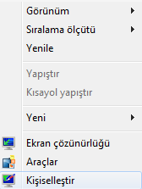
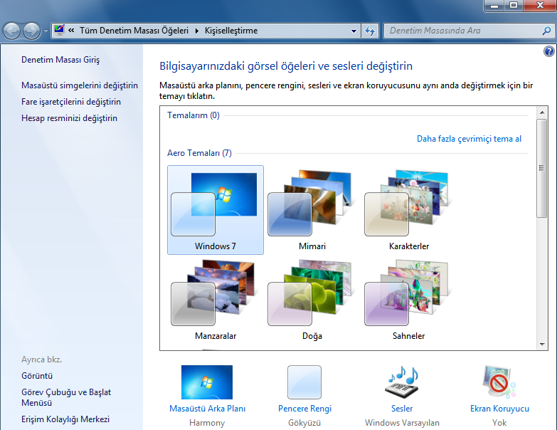
  WINDOWS 7 TEMEL İŞLEMLER
WINDOWS 7’DE TEMA
Tema, bilgisayarınızdaki resimler, renkler ve sesler birleşimidir. Bir masaüstü arka planını, ekran koruyucuyu, pencere rengini ve bir ses düzenini içerir. Bazı temalar, simgeler ve fare işaretçileri de içerebilir.
Bunun için masaüstünde boş bir alanda (bir simge üzerinde değilken) fare sağ tıklanır ve açılan menüden KİŞİSELLEŞTİR seçilir.

Slide 25
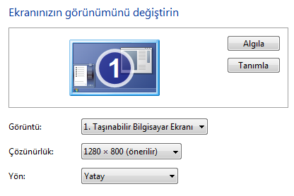
  WINDOWS 7 TEMEL İŞLEMLER
EKRAN ÇÖZÜNÜRLÜĞÜ
Bunun için masaüstünde boş bir alanda (bir simge üzerinde değilken) fare sağ tıklanır ve açılan menüden Ekran Çözünürlüğü seçilir.

Slide 26
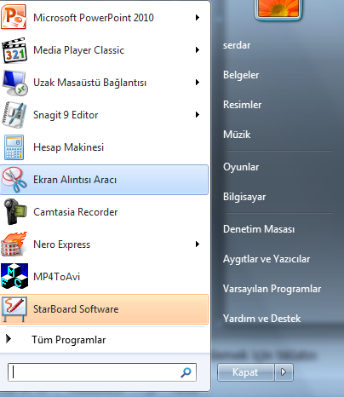
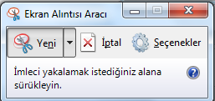
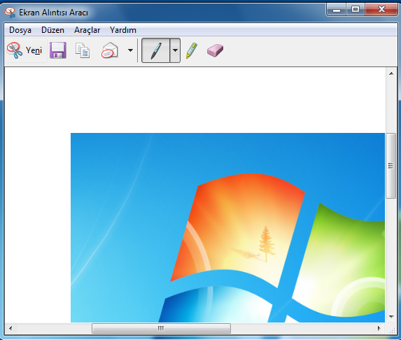
  WINDOWS 7 TEMEL İŞLEMLER
EKRAN ALINTISI ARACI

Slide 27
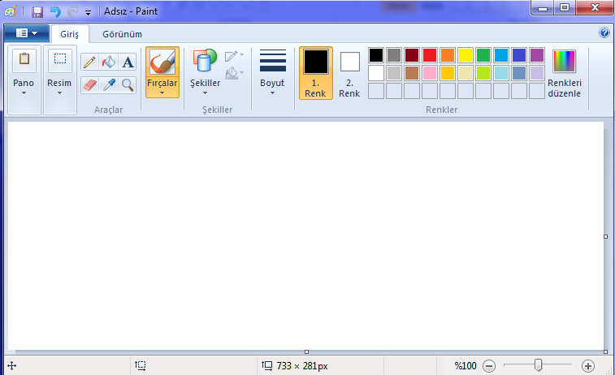
  WINDOWS 7 TEMEL İŞLEMLER
PAINT
Paint, boş bir çizim alanında ya da varolan resimlerde çizimler oluşturmak için kullanabileceğiniz bir Windows özelliğidir.

Slide 28
VİRÜSLER
Virüsler, genellikle bilgisayara zarar vermek amacıyla yazılan bilgisayarın işleyişinin kesilmesine, dosyaların silinmesine, sistemin yavaşlamasına yol açan yazılımlardır. Virüsler, disketler, CDler, DVDler, flash diskler...de bulunan programların içinde gizlenmiş olarak bulunur. Disket veya CD sürücüye takılıp, virüslü dosya okutulduktan ya da içindeki programlar çalıştırıldıktan sonra bilgisayara geçer.
Virüslerden korunmak için virüs arama ve temizleme programlarını kullanmak gerekir. Her gün yeni virüsler yazılıp, dağıtılmaktadır. Bunun için de bilgisayarımızdaki virüs arama ve temizleme programlarını sürekli güncellemek gerekmektedir.
Virüsler ayrıca diğer bir bilgisayar iletişim veya internette gezinti sırasında da geçebilmektedir. Kopya programlarda, oyunlarda, filim ve ses dosyalarında bulunma ihtimali yüksektir.

Slide 29
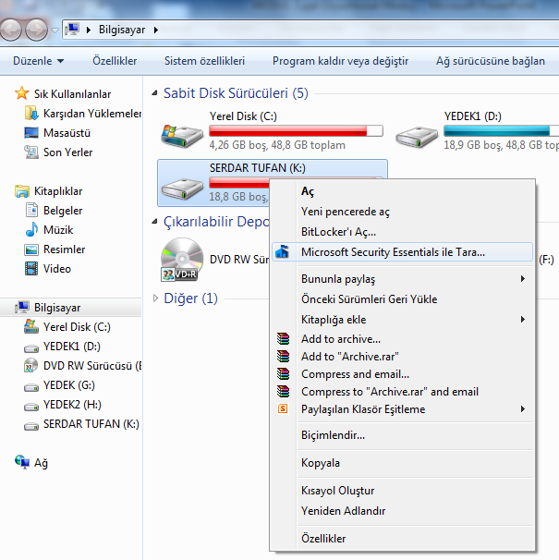
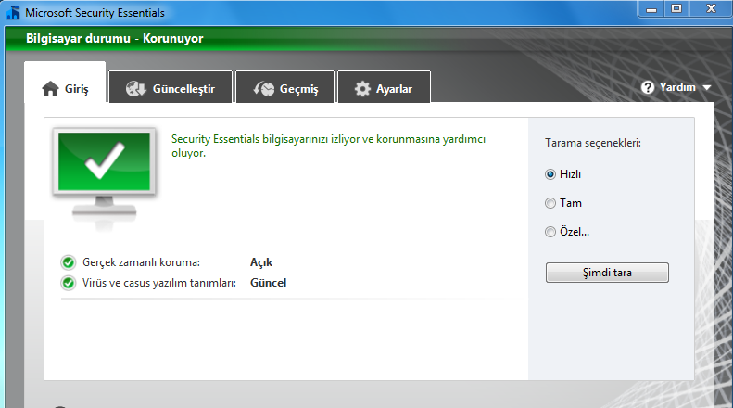
  WINDOWS 7 TEMEL İŞLEMLER
ANTİVİRÜS PROGRAM KULLANIMI

Slide 30
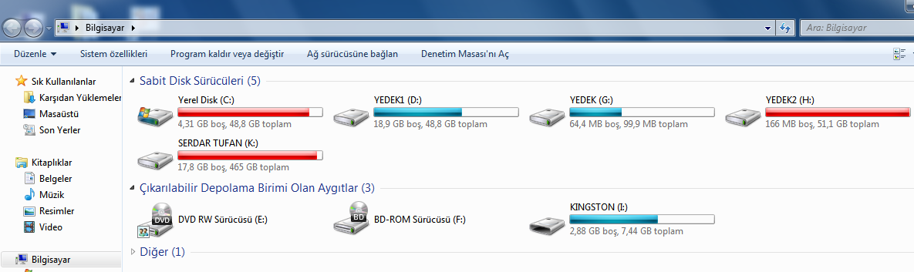
  TAK-KULLAN CİHAZLAR
Harici – Taşınabilir Disk
Flash Bellek

Slide 31
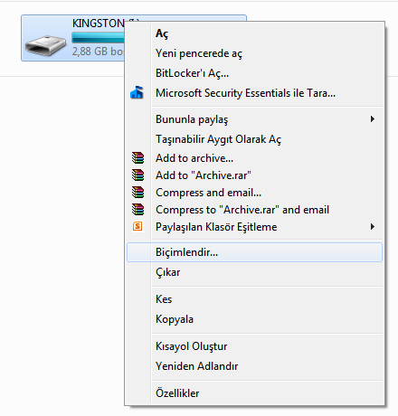
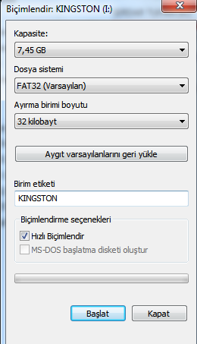
  TAK-KULLAN CİHAZLAR
Biçimlendirme – İçerisindeki tüm bilgileri silme , virüs dahil

Slide 32
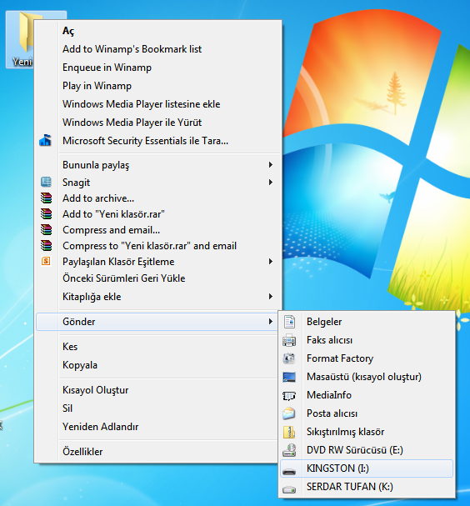
  TAK-KULLAN CİHAZLAR
Flash Belleğe Dosya Gönderme ; Dosya üzerinde sağ tuş
Gönder – Flash Bellek seçilir

Slide 33
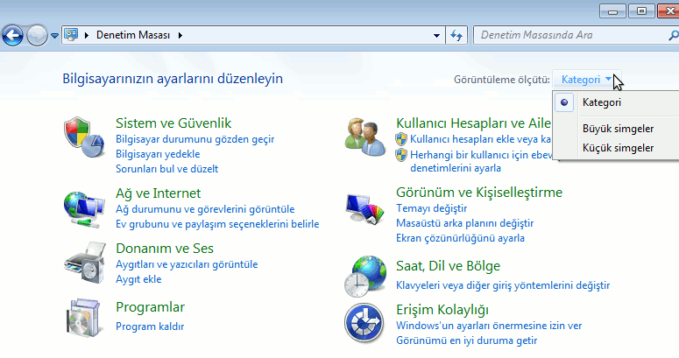
Denetİm MasasI
Bilgisayarın donanım ve yazılım ile ilgili ayarların yapıldığı alan.

Slide 34
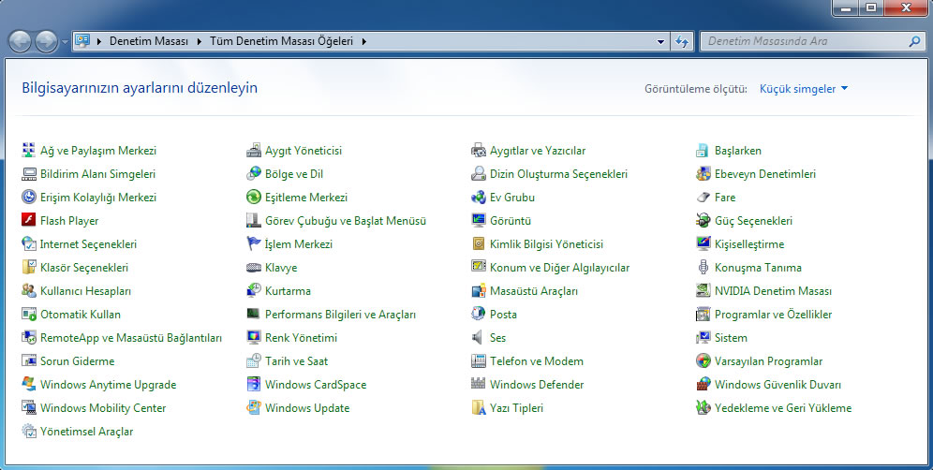
Denetİm MasasI

Slide 35
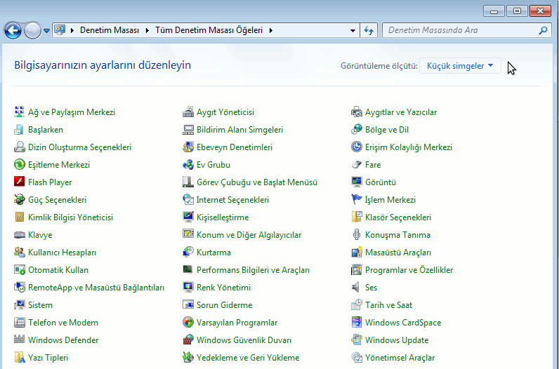
Programlar ve Özellİkler
(Program Ekle/KaldIr)

Slide 36
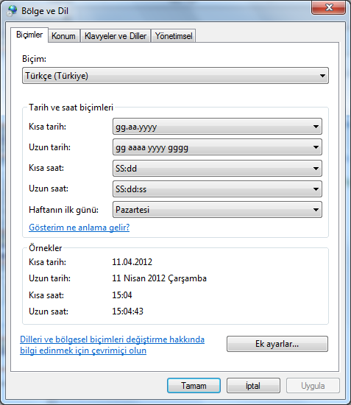
Bölge ve Dİl (Klavye değİştİrme)
Dil, sayı ve tarih formatlarının gösterim şekli ve klavye türünü değiştirilmesini sağlar.
ilk sekme olan “Biçimler” sekmesinde tarih ve saatin gösteriliş formatı değiştirilebilir, “Ek Ayarlar” seçeneğiyle sayı, para birimi, tarih ve saat ayarları görülebilir.
Klavyeler ve Diller sekmesinden klavye değiştirilir.(Q veya F)

Slide 37
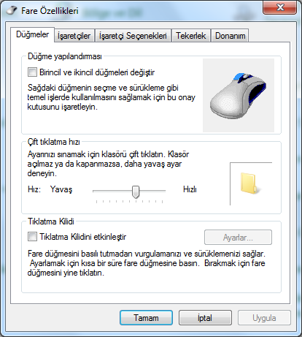
Fare AyarlarI
Fare kullanımıyla ilgili düğme yapılandırması, işaretçi hızı gibi ayarların değiştirilmesini sağlar.
“Düğmeler” sekmesinde farenin sol/sağ tuş düğmeleri “Birincil ve ikincil düğmeleri değiştir” seçeneği işaretlenerek (solaklar için ters olması gerektiğinden) değiştirilebilir.“Çift tıklatma hızı” yine aynı sekme aracılığıyla ayarlanabilir.
“İşaretçiler” sekmesinde farenin görünümü değiştirilebilir. “İşaretçi Seçenekleri” sekmesinde işaretçi izleri aktif edilebilir.
“Tekerlek” sekmesinde ise tekerleğin her hareketinde kelime işlemci programlarında kaç satır atlanacağı belirlenebilir.

Slide 38
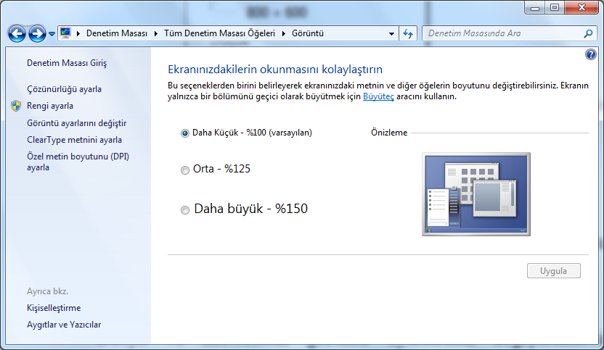
Görüntü AyarlarI
Ekran çözünürlüğü ve renk derinliğinin ayarlanmasını sağlar, “Görüntü” penceresinde “Çözünürlüğü ayarla” seçeneğiyle ekran çözünürlüğü değiştirilebilir,

Slide 39
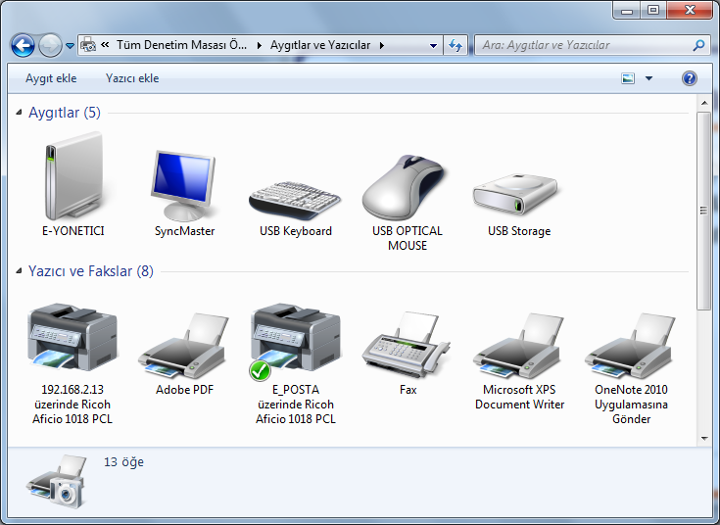
AygItlar ve YazIcIlar
Başlat menüsünden de bu seçeneğe ulaşılabilir, bilgisayara bağlı yazıcı, tarayıcı, harici disk gibi aygıtlar buradan görülebilir.

Slide 40
Ağ BağlantIlarI ve Problemlerİnin Gİderİlmesİ
İnternete veya ağa erişemiyor musunuz?
  Bağlantı kablolarının doğru yerlere takılıp takılmadığı veya zarar görüp görmediğini kontrol ediniz.
  Kablo bağlantılarında sorun yoksa bağlantı ışıklarını kontrol ediniz.
  Bilgisayarın ağ kaynaklarına ve İnternet’e erişebilmesi için geçerli bir IP adresi alıp almadığı veya sabit IP adresi verilecekse doğru yapılandırılıp yapılandırılmadığını kontrol ediniz.

Slide 41
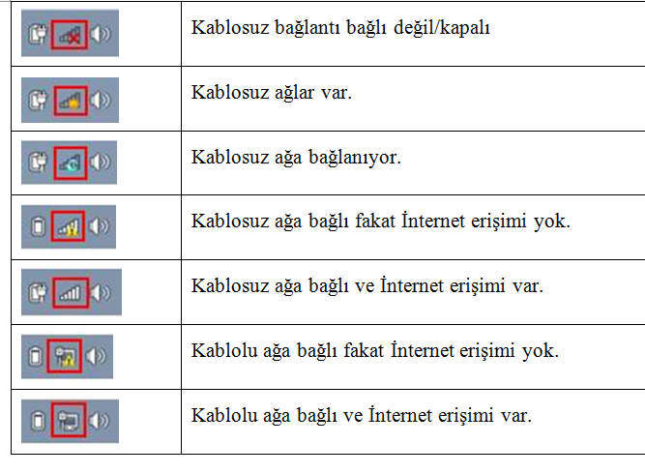
Bildirim Alanındaki
Ağ Simgeleri Ve Anlamları

Slide 42
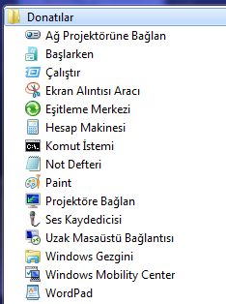
DONATILAR
Windows’la birlikte gelir ve bir dizi program içerir. Bunlardan bazıları:
WordPad
Paint
Hesap Makinesi
Windows Media Player’dir.

Slide 43




Yardımcı Programlar

Slide 44

Yardımcı Araçlar
(Codec)
Bazı video, ses dosyası uzantıları sadece kendine özel codec’i ile çalıştırılabilir. Genelde indirdiğiniz filmler *.avi, *.mpg gibi her playerda codec’i mevcut olan uzantılarda olduğu için ekstra bir codec'e ihtiyaç duymazlar ancak, bazı videolar, internetten indirdiğiniz bazı görüntüler hatta bazı ses dosyaları kendi codecleri olmadan çalışmayabilirler.
İnternetten bulabileceğiniz toplu codec paketleri en rahat çözüm olacaktır. En popüler ve geniş olanı ise "k-lite codec pack"dir. K-lite codec pack'i indirdikten sonra(basic veya full tercih sizin) kurulum esnasında hiç birşeyi değiştirmenize gerek yok.
Bu adresten indirebilirsiniz : http://www.free-codecs.com/download/k_lite_codec_pack.htm

Slide 45

Yardımcı Araçlar
(Flash Player)
Tarayıcı tabanlı bir uygulama olan Adobe Flash Player, bu platformda hazırlanmış video ve animasyon içeriklerini çalıştırır. Zengin bir web deneyimi için bilgisayarınızda mutlaka bulunması gereken bir uygulamadır.
Adobe Flash Player ile internet tarayıcınızda flash eklentisine sahip olabilecek ve bu sayede web tabanlı animasyonları, oyunları veya flash desteği gerektiren tüm uygulamaları çalıştırabileceksiniz.
Bu adresten indirebilirsiniz : http://get.adobe.com/tr/flashplayer/

Slide 46
Yardımcı Araçlar
(Java)
Java yazılımı online oyun oynamanızı, dünyanın dört bir yanındaki insanlarla sohbet etmenizi, konut kredinizin faizini hesaplamanızı, resimleri üç boyutlu olarak görüntülemenizi ve daha pek çok şey yapmanızı sağlayan yardımcı bir programdır.
Bu adresten indirebilirsiniz : http://www.java.com/tr/

Slide 47

Yardımcı Araçlar
(PDF Okuyucu)
Adobe Reader yazılımı elektronik doküman paylaşımı konusunda dünya standartı olarak belirlenmiş PDF formatındaki dosyaları açabilmenize yardımcı olan ücretsiz bir PDF okuyucudur.
Tüm PDF dosyalarını açabilen ve hepsiyle uyum içinde çalışabilen tek PDF gösterici olan Adobe Reader ile PDF dosyalarını açabilir, gösterebilir, doküman içinde arama yapabilir, dokümanları dijital olarak imzalayabilir, onaylama ve tanımlamalar yapabilir, yazıcıdan baskı alabilir ve sahip olduğunuz diğer PDF dosyaları ile birleştirme işlemi gerçekleştirebilirsiniz.
Sade bir görünüme sahip olan program basit menüleri ile tüm bilgisayar kullanıcıları tarafından rahatlıkla kullanılabilir. Adobe Reader bir PDF dosyası açtığınızda ve bu dosyayı incelerken ihtiyacınız olabilecek tüm araçları içeren güçlü bir yardımcı araçtır.
Bu adresten indirebilirsiniz : http://www.adobe.com/tr/products/reader.html

Slide 48
KİLL AMVO
Amvo.exe
Amvo.exe, bilgisayarda system32 klasörünün altına yerleşen ve içinde gizli dosya olma özelliğini barındıran zararlı bir dosyadır. Ayrıca msconfig’ den bakıldığında açılışa kendini eklediğinide görebilirsiniz. Bu zararlı exe’ nin yanında amvo1.dll ve amvo0.dll dosyalarıda beraberinde gelir ve o dosyalarda aynı özelliğe yani gizli dosya olma özelliğine sahiptir. Bu dosya bilgisayarımıza nasıl bulaşır ve bulaştığında ne olur, neye etki eder? Bu dosya bilgisayarınıza Flash Bellekleriniz sayesinde bulaşır. Sistemde yavaşlamaya ve en büyük etkisi olan gizli dosyaların görüntülenememesine neden olur. Yani siz gizli dosyaları göster seçeniğini seçseniz bile sistem gizli dosyalarınızı göstermez.

Slide 49
Media converterlar: Media dosyaları (ses, video) için format dönüştürücüleridir.
X Media Recode
Document converterlar: Doküman dosyaları (pdf, doc….) için format dönüştürücüleridir.
AVS Document Converter

Slide 50
Teşekkürler

